Slide 1
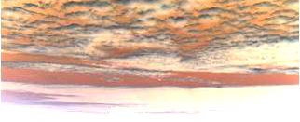
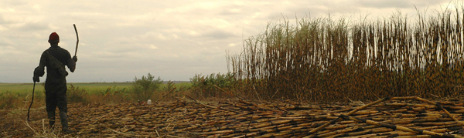
Les enjeux du réchauffement climatique au Sahel et au Sahara
Benjamin Sultan
Benjamin.Sultan@ird.fr
Directeur de Recherche à l’IRD
ESPACE-DEV / IPSL

Slide 2
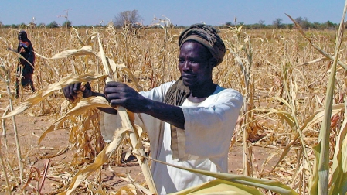
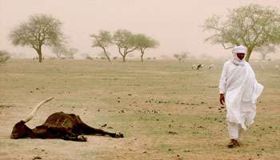
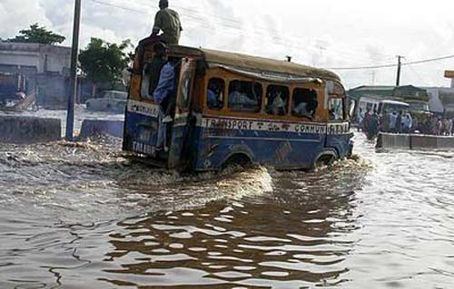
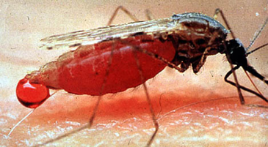
« L’Afrique est particulièrement vulnérable à la variabilité et aux changements climatiques » (GIEC 2014)

Slide 3
« L’Afrique est particulièrement vulnérable à la variabilité et aux changements climatiques » (GIEC 2014)
Une responsabilité dans les crises alimentaires
Contrainte pour le développement et piège de pauvreté
Des changements à l’œuvre aujourd’hui et attendus dans le futur

Slide 4
« L’Afrique est particulièrement vulnérable à la variabilité et aux changements climatiques » (GIEC 2014)
Une responsabilité dans les crises alimentaires
Contrainte pour le développement et piège de pauvreté
Des changements à l’œuvre aujourd’hui et attendus dans le futur
Urgence de s’adapter mais à quoi et comment?

Slide 5
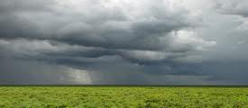
Plan de l’exposé
Qu’observe-t-on déjà au Sahel et au Sahara?
Quels scenarios attendus dans le futur?
Quelles solutions pour réduire les risques?

Slide 6
Plan de l’exposé
Qu’observe-t-on déjà au Sahel et au Sahara?
Quels scenarios attendus dans le futur?
Quelles solutions pour réduire les risques?

Slide 7

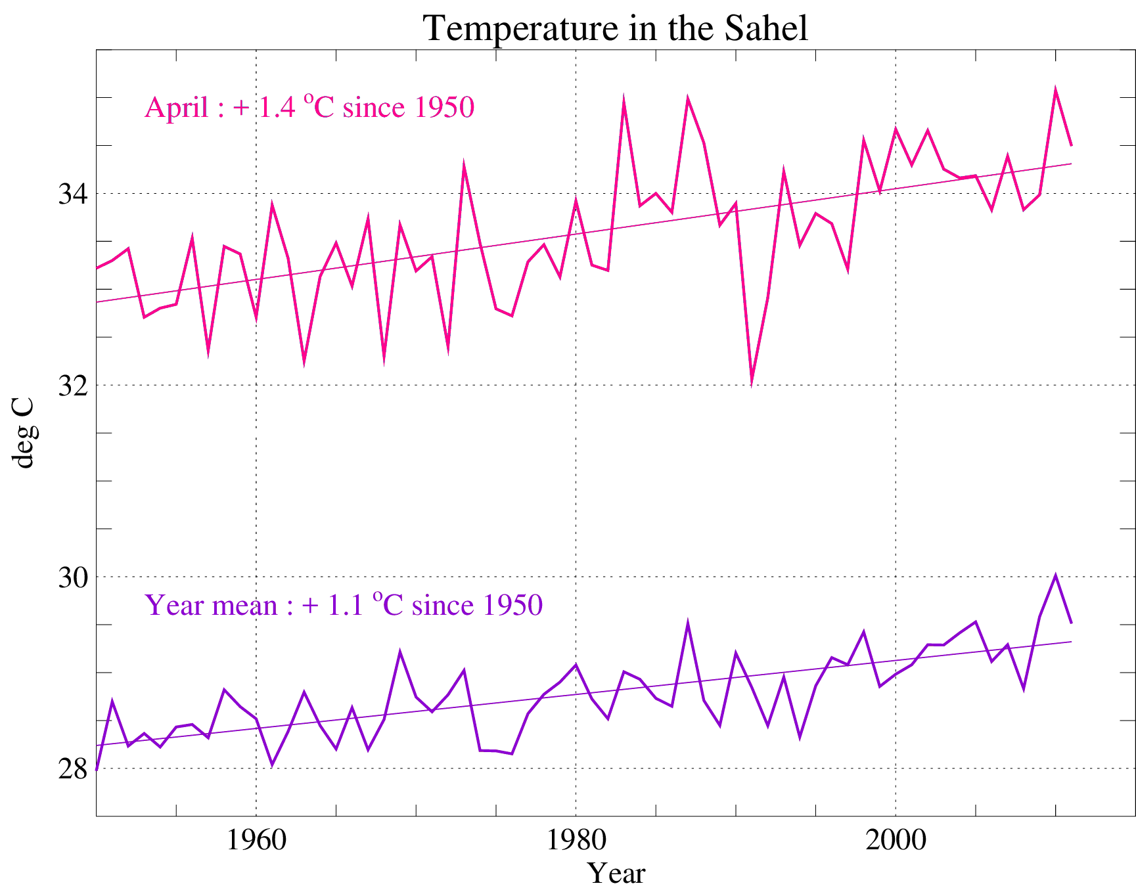
Il fait de plus en plus chaud au Sahel…
Le Sahel s’est réchauffé de 1.1°C depuis 1950 (2.1°C depuis 1850)
Le réchauffement est plus intense la nuit et pendant les mois les plus chauds (avril-juin)
“It is extremely likely that human influence has been the dominant cause of the observed (global) warming since the mid-20th century” - IPCC 5th Assessment, 2013
Courtesy of F. Guichard

Slide 8
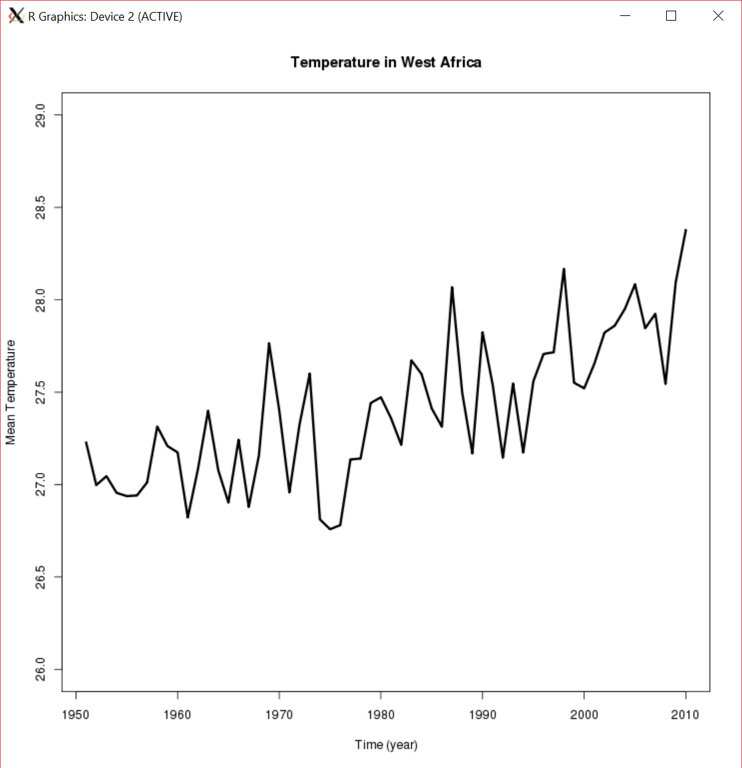
Températures en Afrique de l’Ouest
Température moyenne annuelle (°C)
Temps (année)

Slide 9

Températures en Afrique de l’Ouest
27.92°C
Température moyenne annuelle (°C)
Temps (année)
Notes:
A Montpellier c’est 15°C (1981-2010) et Paris 12.4°C

Slide 10
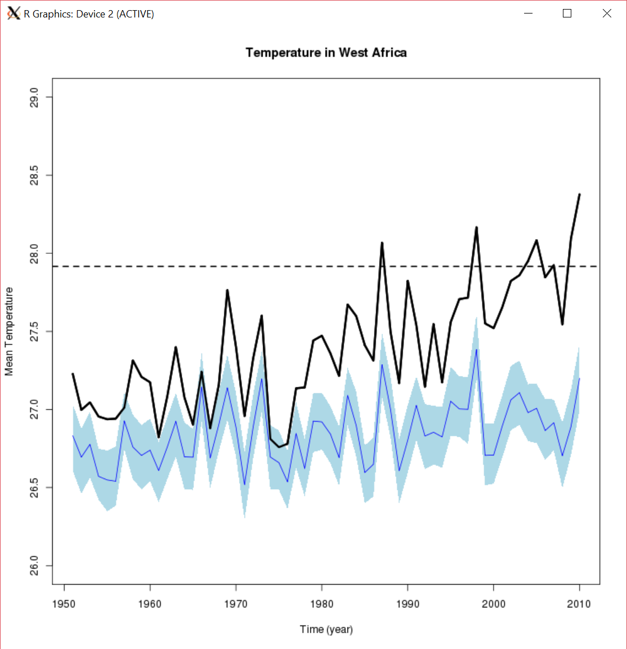
Températures en Afrique de l’Ouest
27.92°C
Température moyenne annuelle (°C)
Temps (année)

Slide 11

Températures en Afrique de l’Ouest
27.92°C
Température moyenne annuelle (°C)
26.91°C
Temps (année)

Slide 12
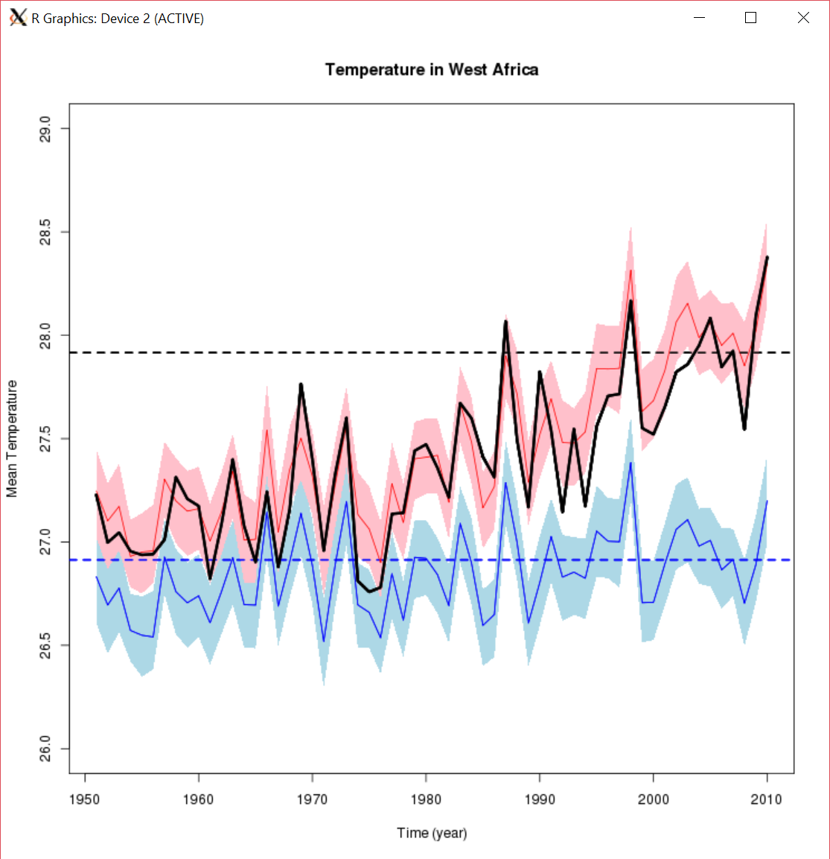
Températures en Afrique de l’Ouest
27.92°C
Température moyenne annuelle (°C)
26.91°C
Temps (année)

Slide 13

Températures en Afrique de l’Ouest
27.96°C
27.92°C
Température moyenne annuelle (°C)
26.91°C
Temps (année)
Sultan et al. (2019)

Slide 14
… et au Sahara c’est encore pire
Anomalies de températures de surface dans cinq jeux de données différents
Cook and Vizy (2015)
Notes:
Annual-mean surface T ano (K) averaged over the Sahara Desert
Cook and Vizy 2015: all five datasets show an amplified warming
trend in the Sahara

Slide 15
Il pleut de moins en moins dans le Sahara…
Le désert du Sahara a vu sa surface grandir de 10% entre 1902 et 2013
Les pluies se sont raréfiées à toutes les saisons
Les 2/3 de cette évolution s’expliquent par la variabilité naturelle du climat et le 1/3 restant s’explique par le réchauffement climatique
Thomas et al. (2018)
Notes:
Thomas et al. 2018. Avancée (marron) et recul (vert) du desert (one inférieure à 100 mm/an) entre 1902 et 2013..

Slide 16
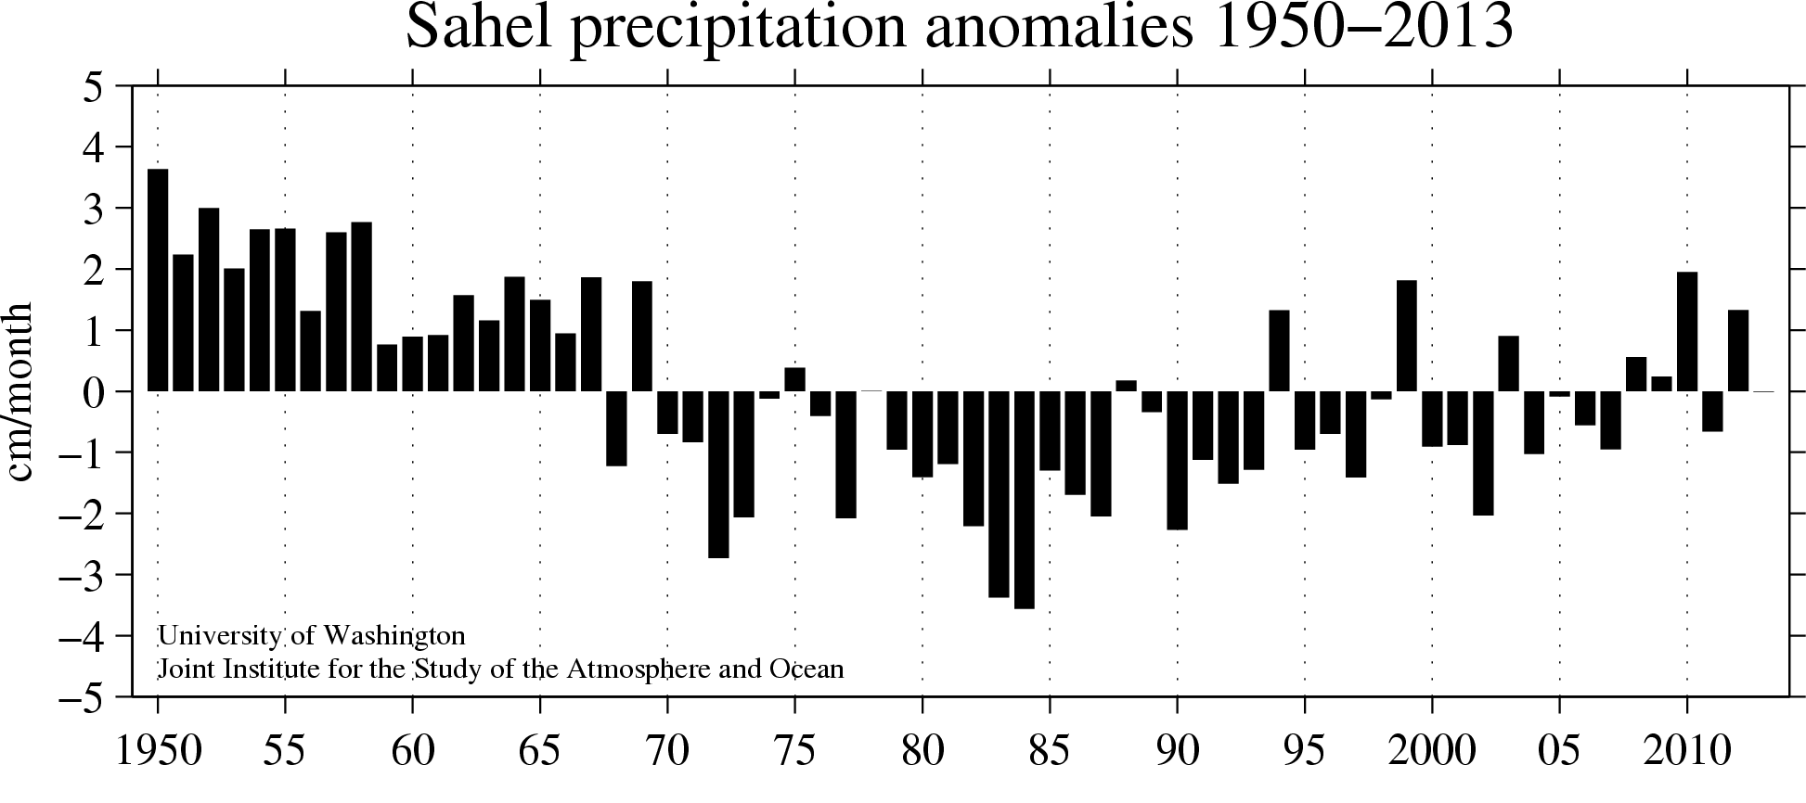
… mais ce n’est pas le cas au Sahel
Depuis les années 1950, il y a une succession de phases (10-20 ans) humides et sèches
Les changements anthropiques (GES, deforestation) expliquent une partie seulement de ce comportement dominé par la variabilité naturelle du climat
Notes:
The graph illustrates how Sahelian rainfall has varied since 1950. West Africa has always experienced large variations in rainfall from year to year and decade to decade. During the 1950s and 60s, there was generally very strong rainfall, followed by an intense drought period during the 1970s and 80s. Since then annual rainfall has increased, but remains well below the levels seen during the 1950s and 60s. Moreover, since the end of the drought there been very pronounced differences in rain from year to year. At the same time there has been a strong trend towards more intense storms during the wet season.
The large natural rainfall fluctuations from decade to decade in the Sahel make it difficult to draw strong conclusions about whether man-made climate change has already affected rainfall. Some climate models suggest that anthropogenic emissions of greenhouse gases and other pollutants may have influenced aspects of the drought and the subsequent recovery, but there is no consensus on this question.
Data shown are precipitation anomalies (June-Oct) with respect to 1950-2013 climatology (between 20W – 10E and 10N – 20N). Source : http://research.jisao.washington.edu/data_sets/sahel/

Slide 17
Le reverdissement du Sahel
Depuis la fin des années 1990, il y a une remontée des pluies. On observe même un reverdissement dans le Sahel même si localement on peut observer une tendance inverse
Dans plusieurs localités du Sahel, on a observé que les populations se sont adaptées à ces nouvelles conditions climatiques (nouvelles variétés de mil, nouvelles cultures, changements de pratiques…).

Slide 18
Une remontée des pluies mais…
Des événements pluvieux moins nombreux et plus intenses que dans les décennies précédentes.
Evolution annuelle sur la période 1950-2015 du nombre de jour de pluie au Niger

Slide 19
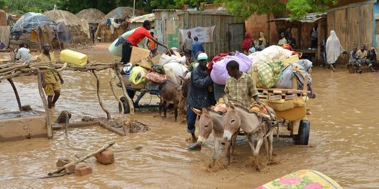
Une remontée des pluies mais…
Une augmentation des risques d’inondations et de l’intensité des crues du fleuve Niger
Un rôle du climat mais pas seulement: La pression démographique serait à l'origine d'une disparition de la végétation, avec en parallèle un accroissement spectaculaire de la proportion des sols nus, un "encroûtement", une imperméabilisation des terres et, au final, une augmentation de l'intensité des crues.
Crue exceptionnelle du Niger en 2012: 81 morts et plus de 500 000 sinistrés en 2012)

Slide 20
Plan de l’exposé
Qu’observe-t-on déjà au Sahel et au Sahara?
Quels scenarios attendus dans le futur?
Quelles solutions pour réduire les risques?

Slide 21
Plan de l’exposé
Qu’observe-t-on déjà au Sahel et au Sahara?
Quels scenarios attendus dans le futur?
Quelles solutions pour réduire les risques?

Slide 22
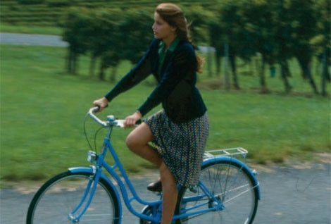
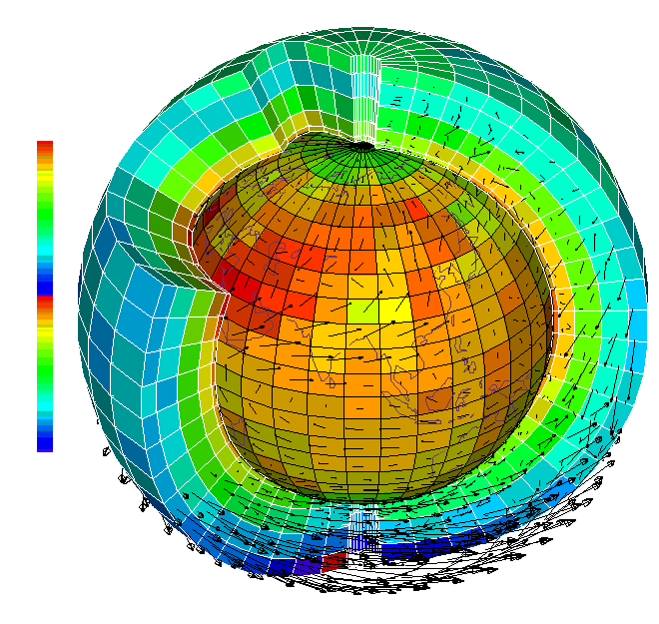
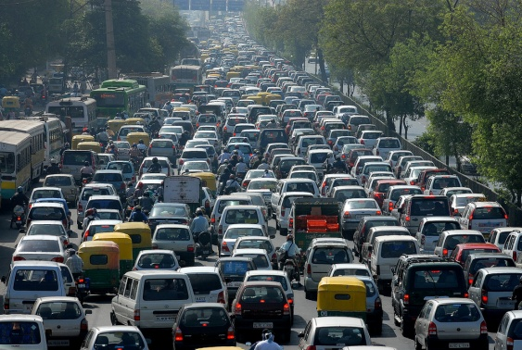
Les projections de climat futur
Scénarios d’émission
Modélisation climat
Scénarios futurs
(climat perturbé)
Scenarii SRES, RCP…
GCMs
Les limites des projections sont associées aux limites des :
1- Trajectoires des émissions des gaz à effet de serre et aérosols
2- Modèles eux-mêmes, c’est à dire leurs capacités intrinsèques à représenter les processus qui gouvernent le climat

Slide 23
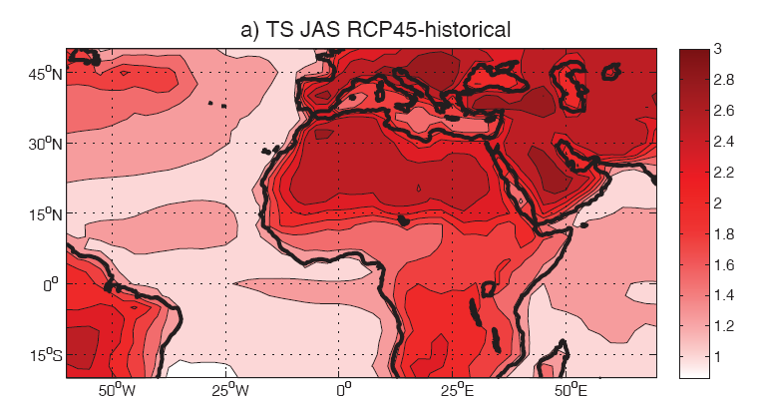
Un fort réchauffement en Afrique
Un réchauffement attendu en Afrique de l’Ouest…
Différences des TAS entre [2031-2070] et [1960-1999]
Monerie et al. 2012
Différences des TAS globales relatives à 1986-2005
Knutti and Sedlácek 2013

Slide 24
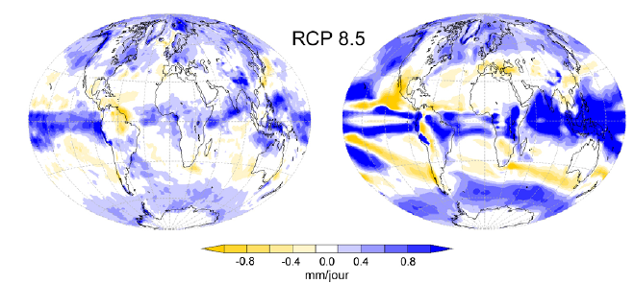
Des incertitudes sur les pluies
Projections climatiques des deux modèles français
Différences de pluies entre [2071-2100] et [1971-2000]
Augmentation des pluies
Diminution des pluies
CNRM-CERFACS
IPSL

Slide 25
Des incertitudes sur les pluies
Observations
Moyenne 1979-2005
Modèle
Moyenne 1979-2005
Isohyète 400mm/an (~ limite pour cultiver le sorgho/mil)

Slide 26
Rainfall data

Slide 27
Des effets moins uniformes pour la pluie
Biasutti 2012 (JGR)
Juin & Juillet
Sept. & Oct.
Plus de pluies en fin de saison
Démarrage tardif des pluies
Risques et opportunités:
Insécurité alimentaire
Stress hydrique accru
Risques et opportunités:
Plus d’eau pour l’agriculture
Risque d’innondations accru
Notes:
Spatial scale and uncertainty in seasonal mean projections for 2080-2100 under RCP8.5 forcing

Slide 28
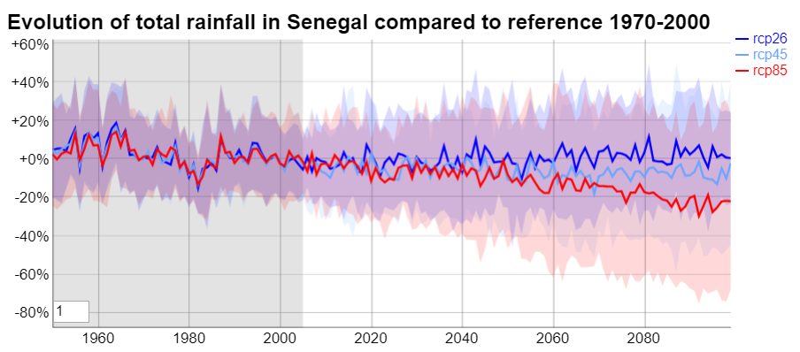
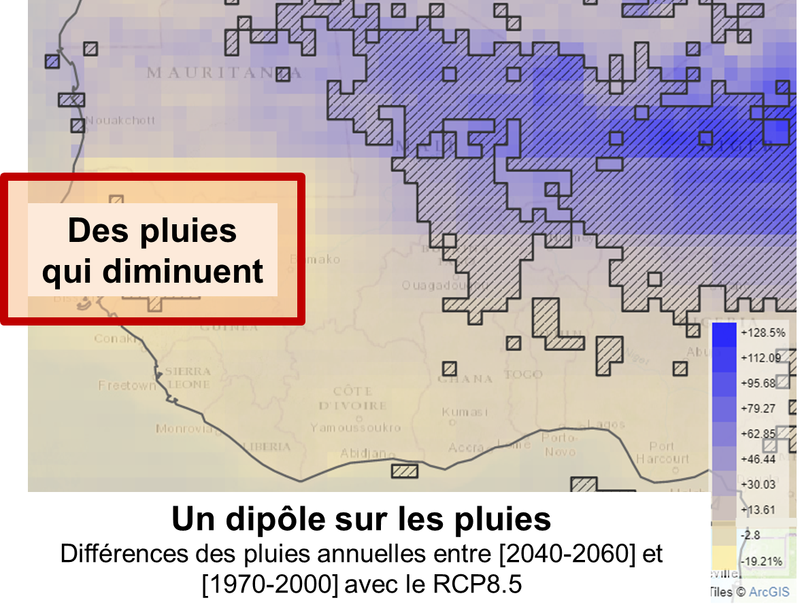
Des changements dans les pluies
Pluies annuelles au Sénégal
Anomalies relatives par rapport à [1970-2000]
Des pluies qui diminuent

Slide 29
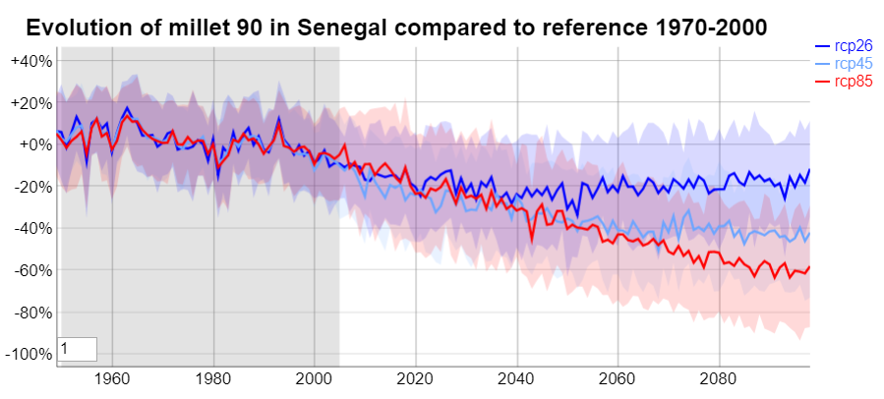
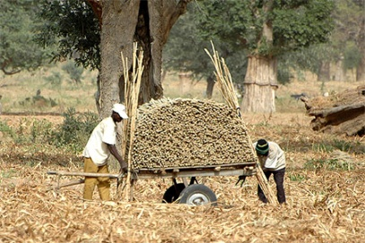
Des pertes de rendement agricole
Rendement du mil au Sénégal
Anomalies relatives par rapport à [1970-2000]
Des pluies qui diminuent

Slide 30
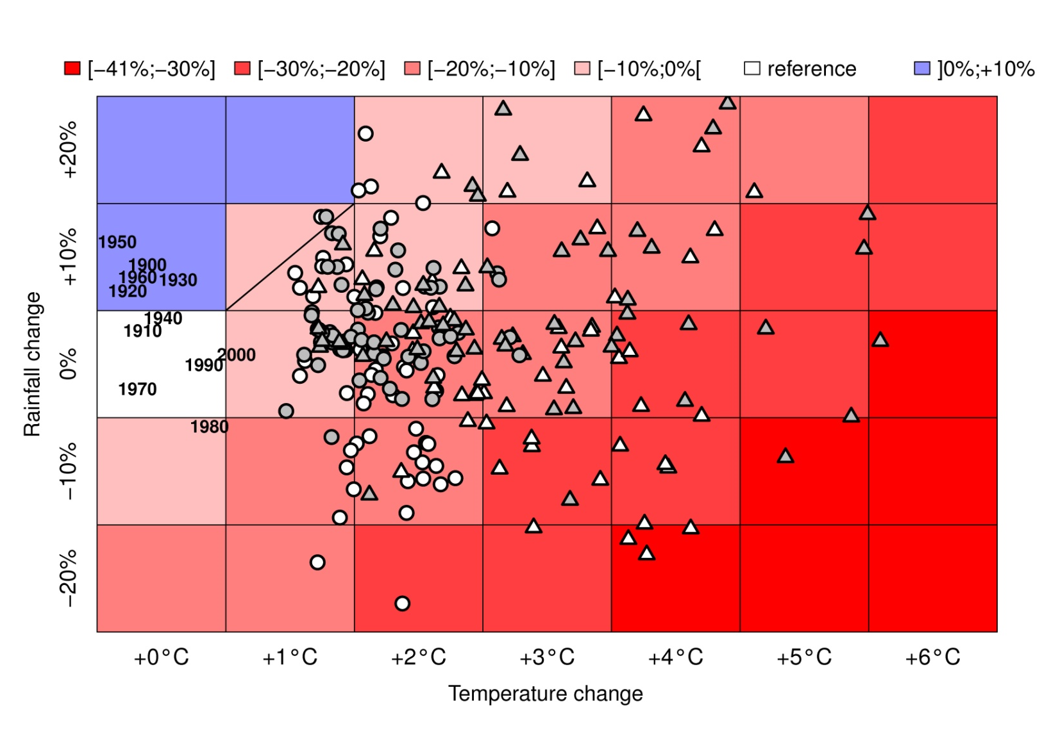
De mémoire d’homme on n’aura jamais vu ça!
Changement de pluies
Changement de température
Le climat de demain ne ressemblera pas au climat d’aujourd’hui
Sultan et al. 2013

Slide 31
Plan de l’exposé
Qu’observe-t-on déjà au Sahel et au Sahara?
Quels scenarios attendus dans le futur?
Quelles solutions pour réduire les risques?

Slide 32
Plan de l’exposé
Qu’observe-t-on déjà au Sahel et au Sahara?
Quels scenarios attendus dans le futur?
Quelles solutions pour réduire les risques?

Slide 33
Quelles solutions?

Slide 34
Quelles solutions?
L’atténuation: Réduction drastique des émissions de GES pour limiter le réchauffement climatique
Les impacts sont d’autant plus importants que le réchauffement est important

Slide 35
Un fort réchauffement en Afrique
Un réchauffement attendu en Afrique de l’Ouest…
Différences des TAS entre [2031-2070] et [1960-1999]
Monerie et al. 2012
Différences des TAS globales relatives à 1986-2005
Knutti and Sedlácek 2013

Slide 36
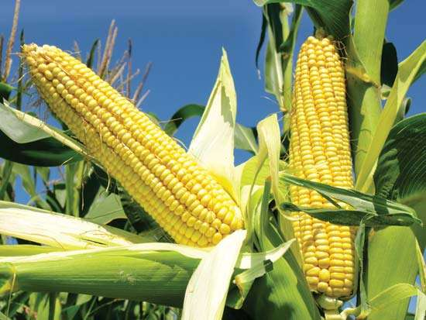
Limiter le réchauffement pour limiter les dégâts
Rendement simulé du maïs en Afrique de l’Ouest (%)
Hausse de rendement
Pertes de rendement
+1.5C
+2C
+4C
20 pires années dans les observations récentes
Parkes et al. (2018)

Slide 37
Quelles solutions?
L’atténuation: Réduction drastique des émissions de GES pour limiter le réchauffement climatique
Les impacts sont d’autant plus importants que le réchauffement est important

Slide 38
Quelles solutions?
L’atténuation: Réduction drastique des émissions de GES pour limiter le réchauffement climatique
Les impacts sont d’autant plus importants que le réchauffement est important
L’adaptation spontanée: Adaptation en réponse à l’aléa climatique
Ajustement des pratiques culturales, migrations

Slide 39
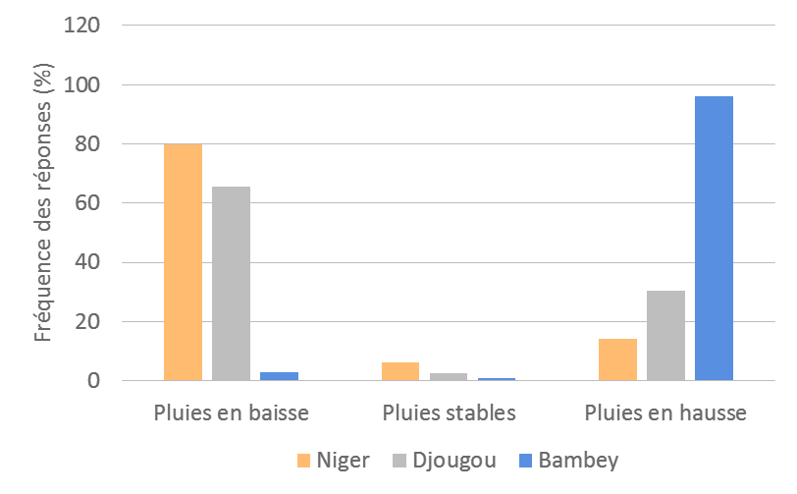
Perceptions et adaptations
Niamey (Niger) | Baisse depuis 2005
Djougou (Bénin) | Stable depuis 1993
Bambey (Sénégal) | Hausse depuis 1996
Observation des pluies
Perception des pluies

Slide 40
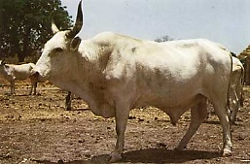
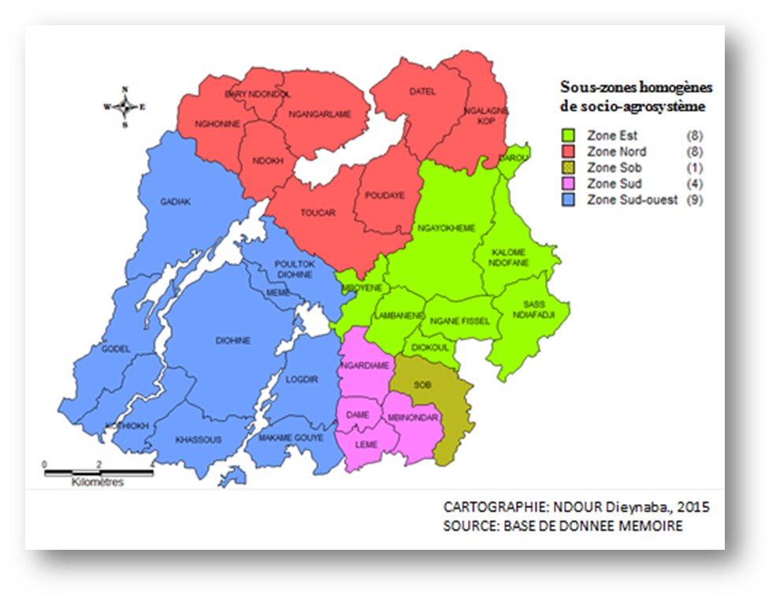

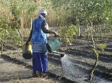

Perceptions et adaptations

Slide 41
Quelles solutions?
L’atténuation: Réduction drastique des émissions de GES pour limiter le réchauffement climatique
Les impacts sont d’autant plus importants que le réchauffement est important
L’adaptation spontanée: Adaptation en réponse à l’aléa climatique
Ajustement des pratiques culturales, migrations

Slide 42
Quelles solutions?
L’atténuation: Réduction drastique des émissions de GES pour limiter le réchauffement climatique
Les impacts sont d’autant plus importants que le réchauffement est important
L’adaptation spontanée: Adaptation en réponse à l’aléa climatique
Ajustement des pratiques culturales, migrations
L’adaptation planifiée: Adaptation qui anticipe les impacts à venir
Nouvelles variétés, pratiques agro-écologiques, meilleure gestion de l’eau, irrigation…

Slide 43
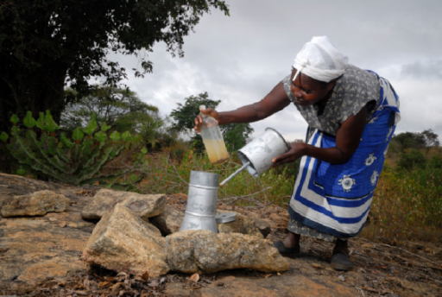
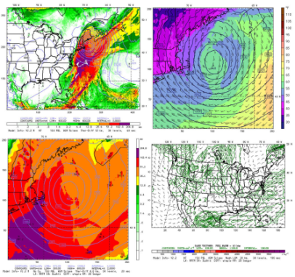
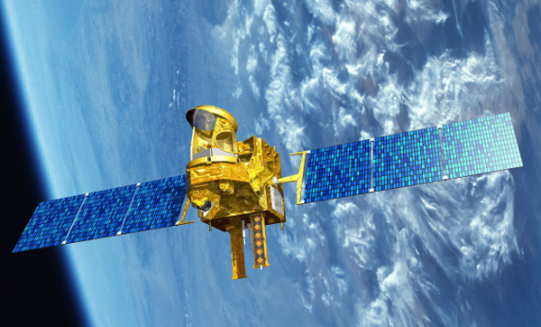
Parmi les options d’adaptation possible:
les services climatiques
Observation
Modélisation
Suivi en temps réel et données historiques
Diagnostic et évaluation des risques, orientation des choix tactiques, alertes précoces…
Prévision météorologique et climatique (saisonnière, décennale, changement climatique)
Orientation des choix tactiques et stratégiques, évaluation des risques et opportunités…

Slide 44
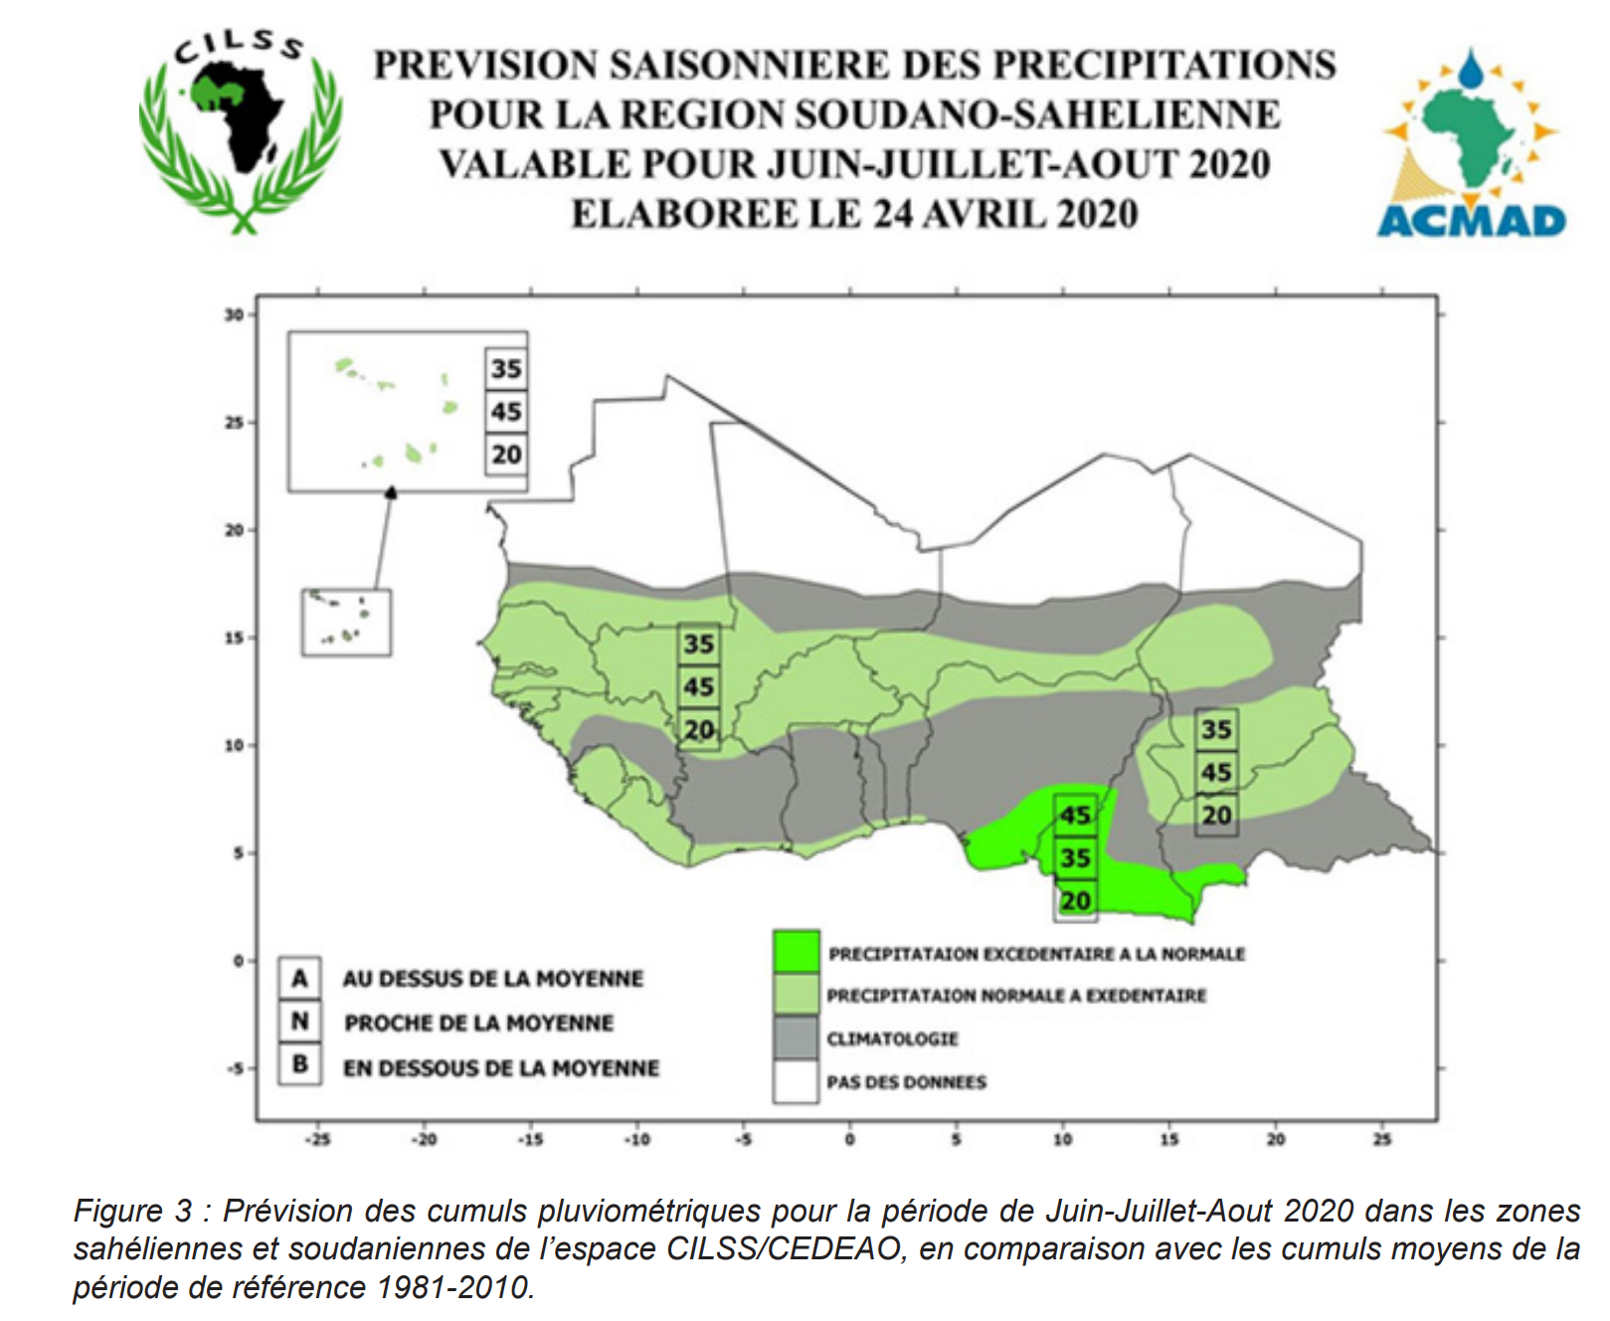
La prévision du forum PRESAO

Slide 45
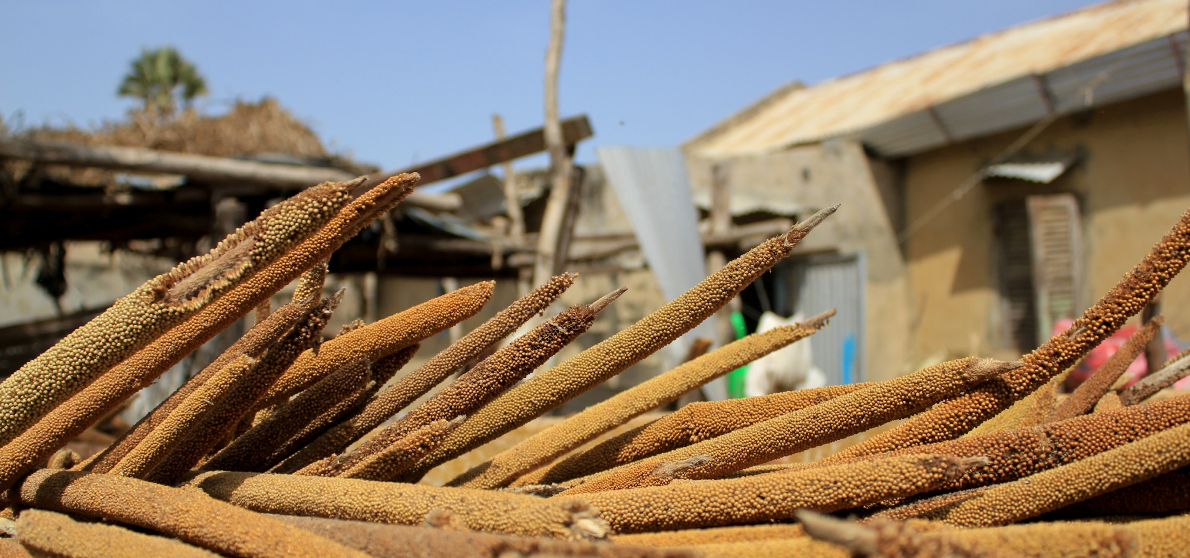
Exemple de modélisation bio-économique
Roudier et al. (2011)

Slide 46
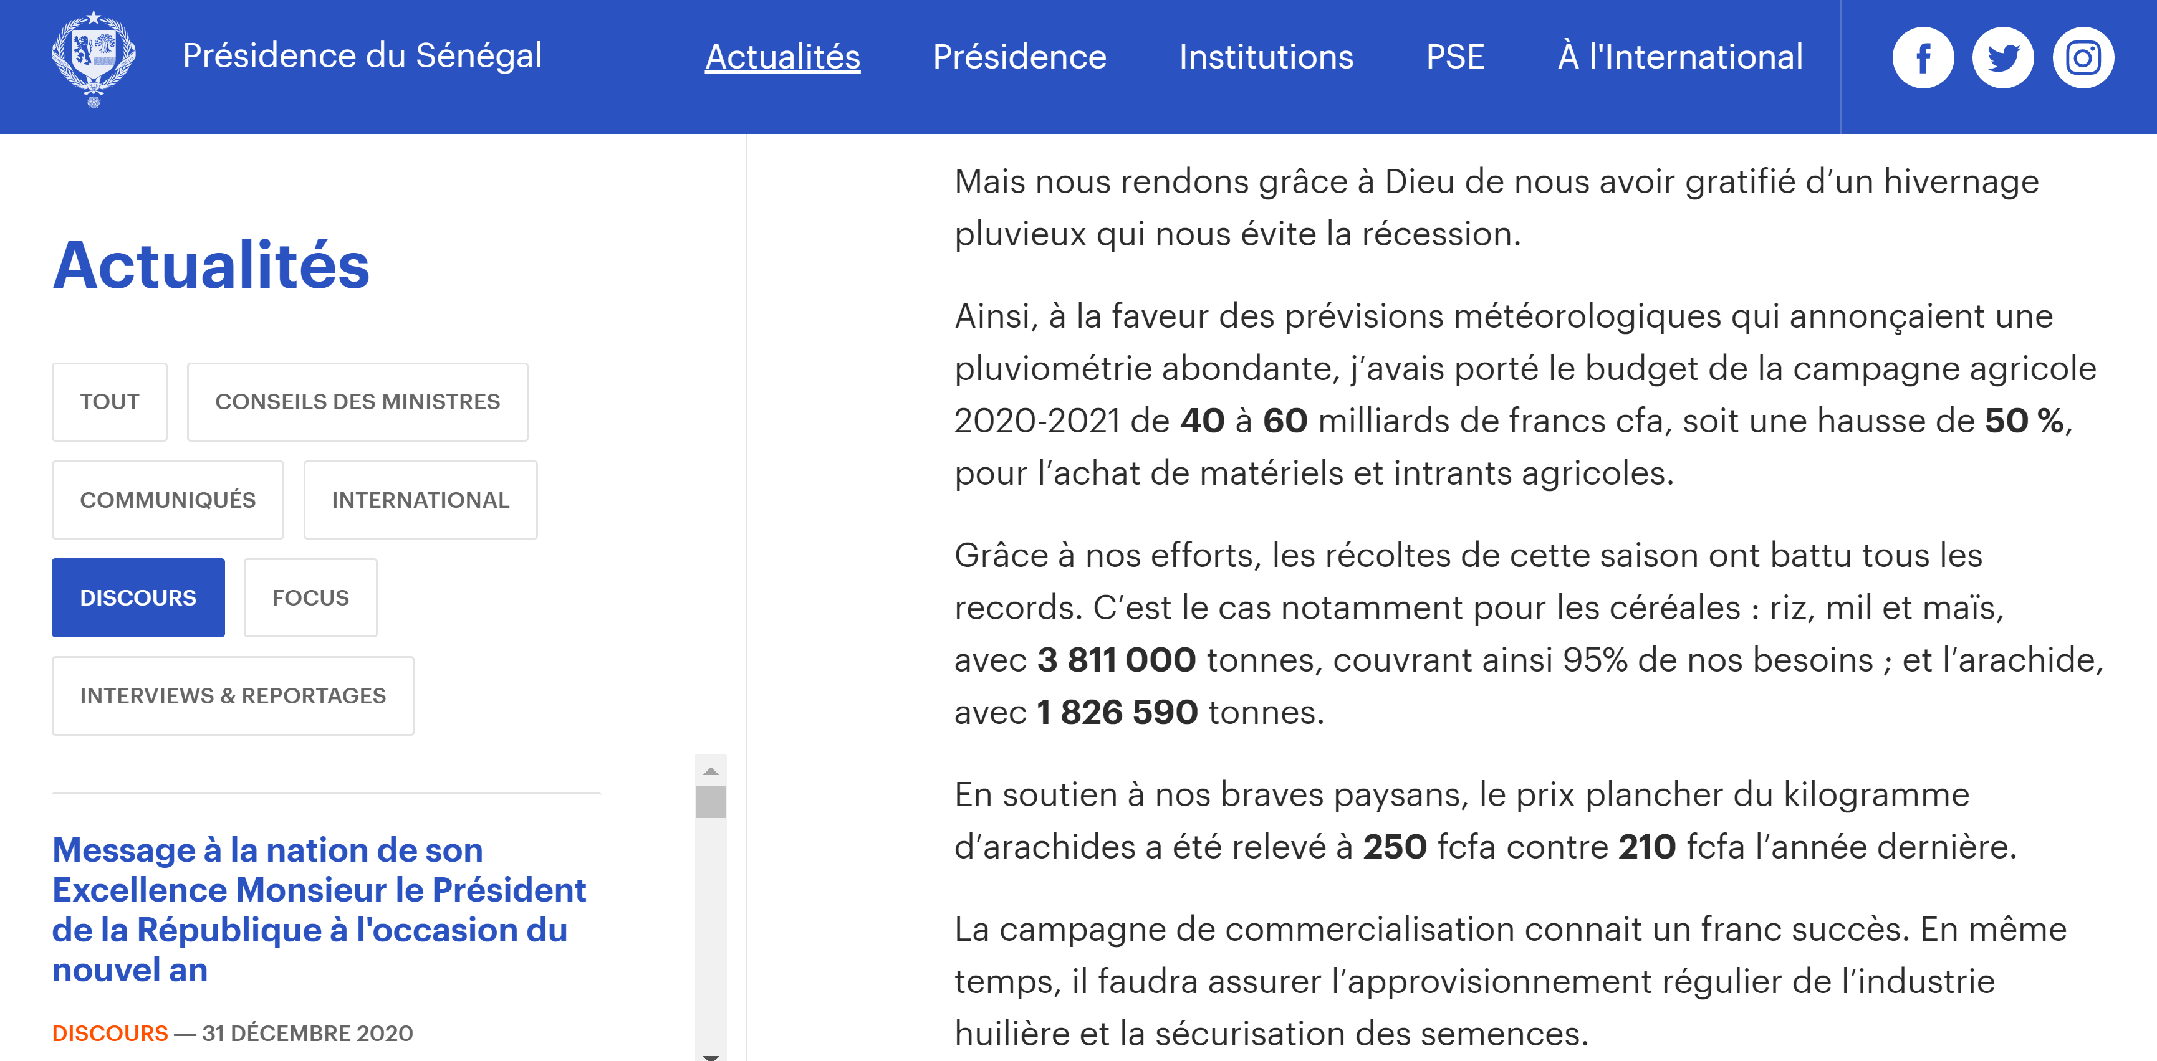
Extrait du discours du 31 Décembre 2020

Slide 47
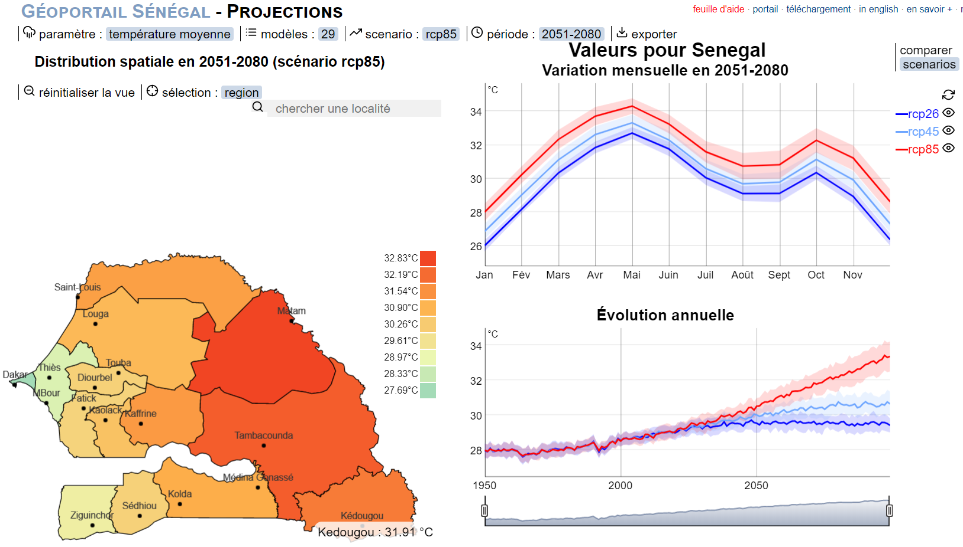
Le portail de services climatiques
http://retd1.teledetection.fr/climap/

Slide 48
Conclusions
Des changements climatiques en cours au Sahel (réchauffement, forte variabilité des pluies) et au Sahara (réchauffement, baisse des pluies)
Un réchauffement sans précédent quel que soit le scénario d’émission dans les deux régions qui sont déjà parmi les plus chaudes du monde
Des conséquences attendues sur les populations d’autant plus graves que les trajectoires d’émissions seront hautes
Cela n’implique pas forcément une hausse de la vulnérabilité des populations:
Les changements climatiques sont imbriqués dans d’autres changements globaux
  Autres changements environnementaux
  Changements socio-économiques, politiques, changements techniques
Des possibilités pour lutter contre les effets du climat:
  Adaptation spontanée ou planifiée

Slide 49
Merci de votre attention
Benjamin Sultan
Benjamin.Sultan@ird.fr

